Slide 1
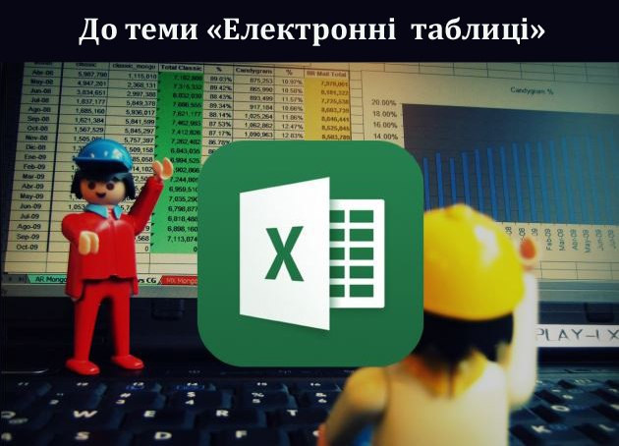

Типи даних. Введення, редагування й форматування числових і текстових даних, а також дат

Slide 2



Форматування об’єктів електронної таблиці
Що таке формат? У чому полягає операція форматування об'єктів?
Які властивості символів і абзаців ви знаєте? Яких значень вони можуть набувати?
Які засоби для форматування символів та абзаців існують у текстовому процесорі Word?

Slide 3
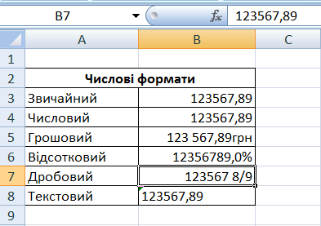
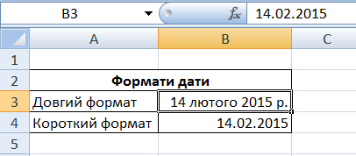
Форматування клітинок
В електронних таблицях можна використовувати дані різних типів: числа, тексти, формули. Подання чисел і текстів у клітинках електронної таблиці може бути різним. Наприклад, на рисунку наведено подання одного й того самого числа та однієї й тієї самої дати в різних форматах.

Slide 4

Форматування клітинок
Числові дані можна подати в кількох форматах. Формат Числовий (клітинка В4) використовується для подання числа у вигляді десяткового дробу із заданою кількістю десяткових розрядів, до якої буде округлено число.
У цьому форматі також можна встановити розділювач розрядів у вигляді пропуску.

Slide 5

Форматування клітинок
У форматі Грошовий (клітинка В5) до числа додається позначення грошових одиниць
(грн, €, $, £ тощо). Розділення розрядів установлюється автоматично.

Slide 6

Форматування клітинок
У форматі Відсотковий (клітинка В6) дані подаються у вигляді числа, яке отримане множенням вмісту клітинки на 100, зі знаком % вкінці.

Slide 7
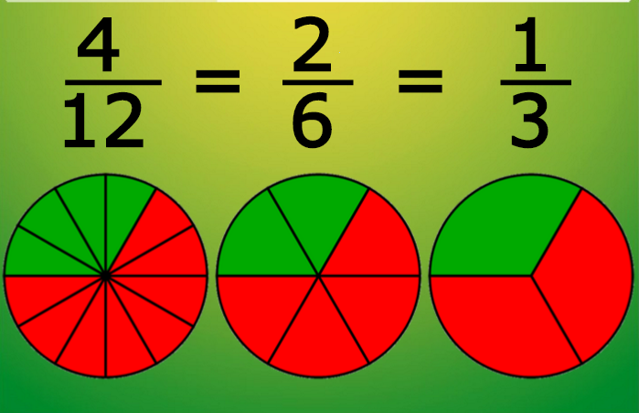
Форматування клітинок
У форматі Дробовий (клітинка В7) дробова частина числа подається у вигляді звичайного дробу, який найменше відрізняється від даного десяткового дробу.

Slide 8


Форматування клітинок
Формат Текстовий використовують для подання числових даних у клітинках як текст (клітинка В8). Наприклад, цей формат зручно використовувати для запису номерів мобільних телефонів, які є послідовністю цифр і виглядають як число, але над ними не виконують ніяких математичних дій.

Slide 9

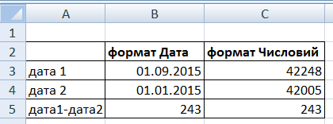
Форматування клітинок
Усі дати в Excel зберігаються як натуральні числа. Відлік часу починається з 01.01.1900, і цій даті відповідає число 1. Кожній наступній даті відповідає наступне натуральне число. Таке подання дат дає змогу виконувати обчислення з датами.
Так, кількість днів між двома датами визначається різницею чисел, що відповідають цим датам. Наприклад, різниця:
01.09.2015 - 01.01.2015 = 42 248 - 42 005 = 243
Для визначення числа, яке відповідає деякій даті, потрібно встановити для клітинки з датою числовий формат.

Slide 10
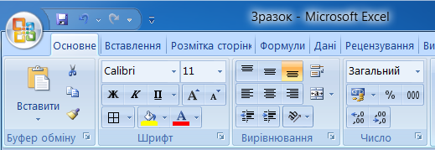
Форматування клітинок
Установлення формату числових даних для поточної клітинки або для виділеного діапазону клітинок здійснюється з використанням елементів керування групи Число на вкладці Основне.

Slide 11
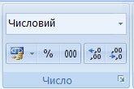
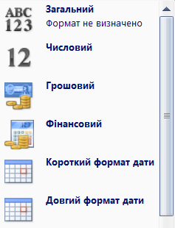
Форматування клітинок
1. Список для вибору формату даних з наведеного переліку.
2. Відкритий список форматів.
3. Кнопка відкриття діалогового вікна Формат клітинок вкладки Число
4. Кнопка для зменшення розрядності чисел (кількості десяткових знаків)
5. Кнопка для збільшення розрядності чисел (кількості десяткових знаків)
6. Кнопка для встановлення числового формату з розділювачем розрядів
7. Кнопка для встановлення відсоткового формату
8. Кнопка для встановлення фінансового (грошового) формату

Slide 12
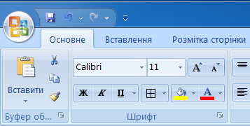
Форматування клітинок
Для текстових і числових даних у клітинках можна встановлювати шрифт символів, їх розмір, накреслення, колір тощо. Цей вид форматування здійснюється аналогічно до форматування символів у текстовому процесорі Word, використовуючи елементи керування групи Шрифт вкладки Основне.

Slide 13

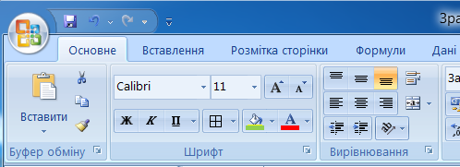
Форматування клітинок
За замовчуванням дані в текстовому форматі вирівнюються в клітинці ліворуч, в усіх інших форматах — праворуч. Для зміненим цих значень можна використати елементи керування групи Вирівнювання вкладки Основне.

Slide 14

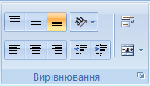
Форматування клітинок
1. Вирівнювання тексту по вертикалі зверху.
2. Вирівнювання тексту по вертикалі по центру.
3. Вирівнювання тексту по вертикалі знизу.
4. Орієнтація тексту в клітинці.
5. Перенесення тексту в клітинці по словах.
6. Відкриття діалогового вікна Формат клітинок вкладки Вирівнювання.
7. Об’єднання клітинок і розміщення тексту по центру.
8. Збільшення відступу тексту зліва.
9. Зменшення відступу тексту зліва.
10. Вирівнювання тексту по горизонталі справа.
11. Вирівнювання тексту по горизонталі по центру.
12. Вирівнювання тексту по горизонталі зліва.

Slide 15


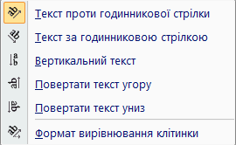


Форматування клітинок
Наприклад, вибором кнопки Орієнтація можна змінити спосіб розміщеним тексту в клітинні: під кутом, вертикально тощо. На рисунку наведено список кнопки Орієнтація та приклади розміщення тексту в клітинці .

Slide 16
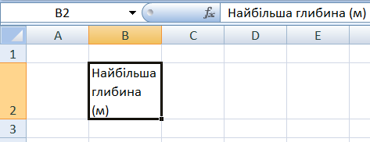
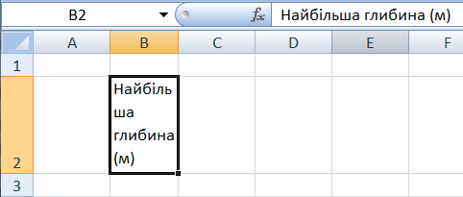
Форматування клітинок
За вибору кнопки Перенесення тексту текст у клітинці відображатиметься в кілька рядків, уміщуючись у задану ширину стовпця.

Slide 17
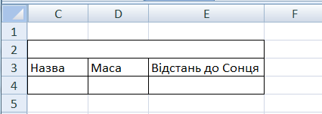
Форматування клітинок
Інколи необхідно кілька сусідніх клітинок об'єднати а одну. В таку об'єднану клітинку, наприклад, можна ввести текст заголовка таблиці або кількох стовпців. Для цього клітинки потрібно виділити та вибрати на Стрічці кнопку Об'єднати і розмістити в центрі . Після такого об'єднання всі ці клітинки розглядатимуться як одна клітинка, адресою якої є адреса верхньої лівої з них. Дані, які містилися в клітинках до об'єднання, крім верхньої лівої, буде втрачено. Тому доцільно клітинки спочатку об'єднати, а потім уводити дані. Відмінити об'єднання клітинок можна повторним вибором кнопки Об'єднати і розмістити в центрі.
Планети Сонячної системи

Slide 18

Фізкультхвилинка
Руки за голову ставимо сміло
І повертаємось вправо і вліво.
Зробимо чітко, діти, цю вправу
Двічі наліво, двічі направо –
Будемо мати гарну поставу.
Як здоровим хочеш будь
Про зарядку не забудь!
Вправами займайся -
Здоров’я набирайся!

Slide 19
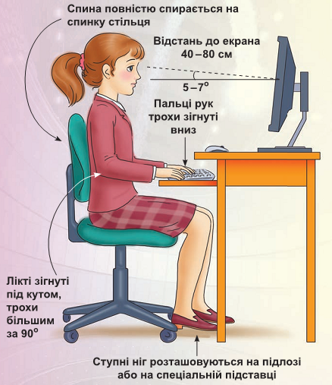

Працюємо за комп’ютером
Увага! Під час роботи з комп’ютером дотримуйтеся правил безпеки та санітарно-гігієнічних норм.

Slide 20
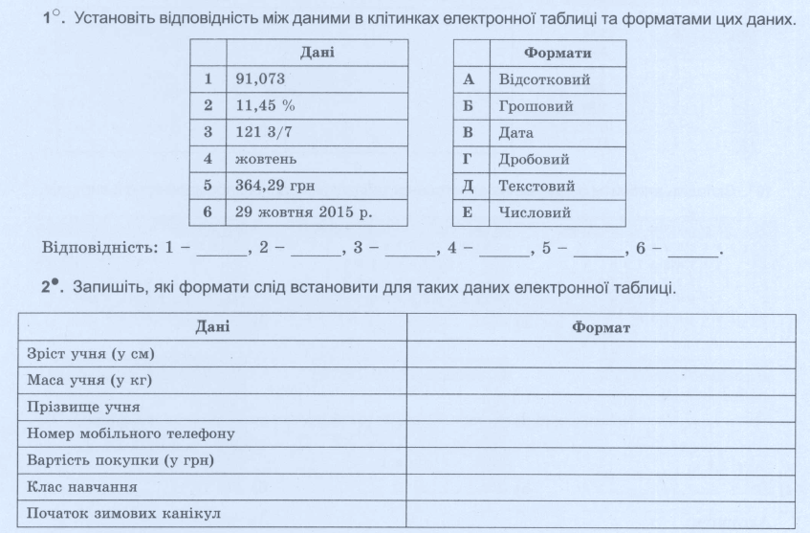
Робота в зошиті
Е
А
Г
Д
Б
В
Числовий
Числовий
Текстовий
Числовий
Грошовий
Числовий
Числовий, Дата

Slide 21
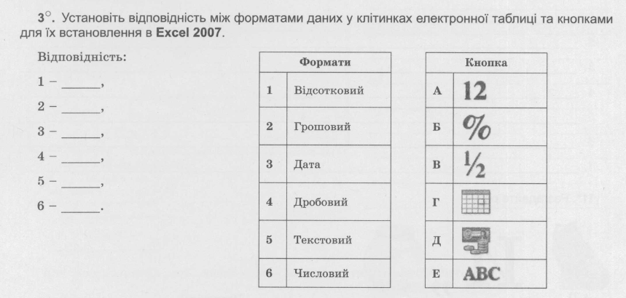
Робота в зошиті
Б
Д
Г
В
Е
А

Slide 22
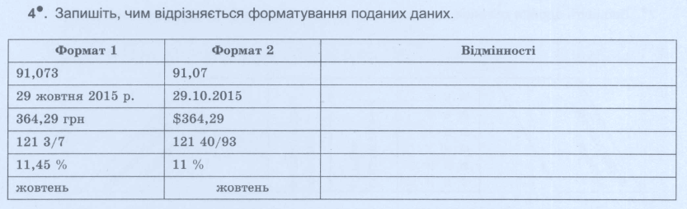
Робота в зошиті
Сотні та десятки
Довжина дати
Числовий та грошовий формат
Різні дроби
Різні відсотки
Вирівнювання

Slide 23
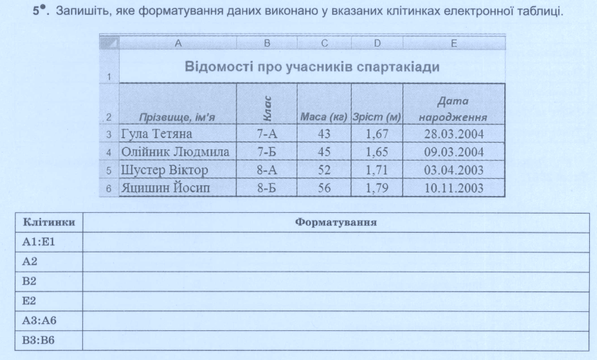
Робота в зошиті
Об’єднання
Курсив та вирівнювання
Курсив та орієнтація тексту
Курсив та вирівнювання
Текстовий формат
Вирівнювання по тексту

Slide 24
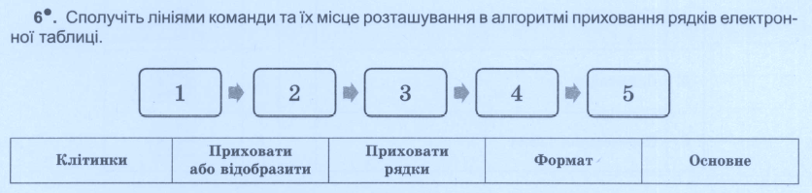
Робота в зошиті

Slide 25
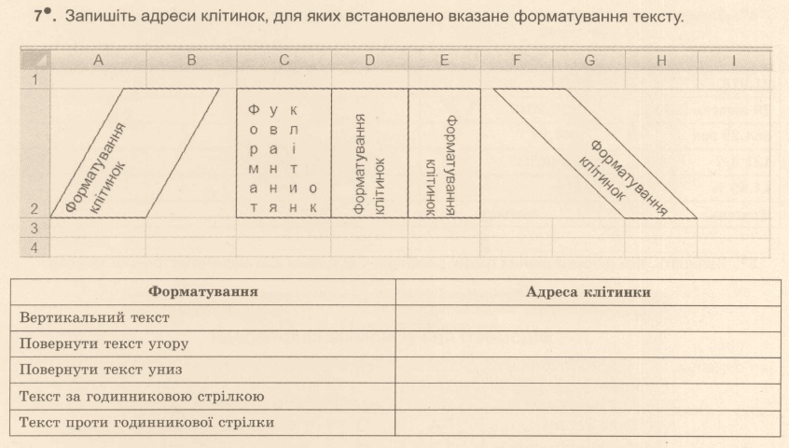
Робота в зошиті
С2
D2
E2
A2
H2

Slide 26
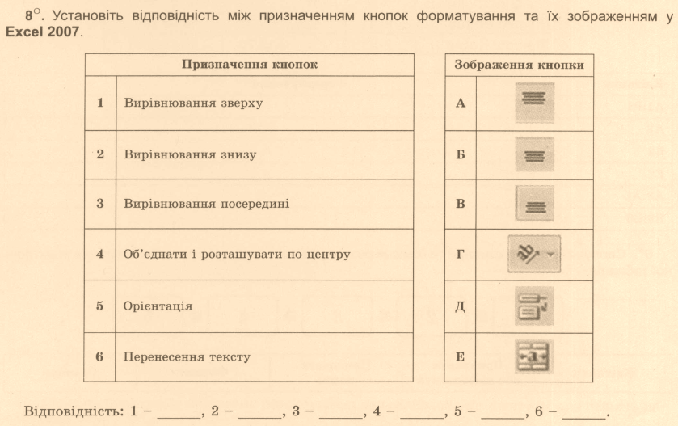
Робота в зошиті
A
В
Б
Е
Г
Д

Slide 27
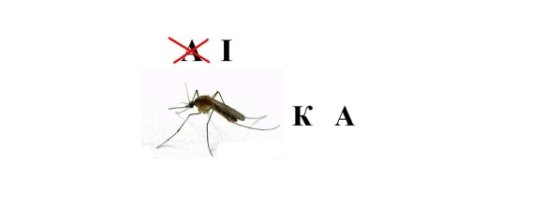
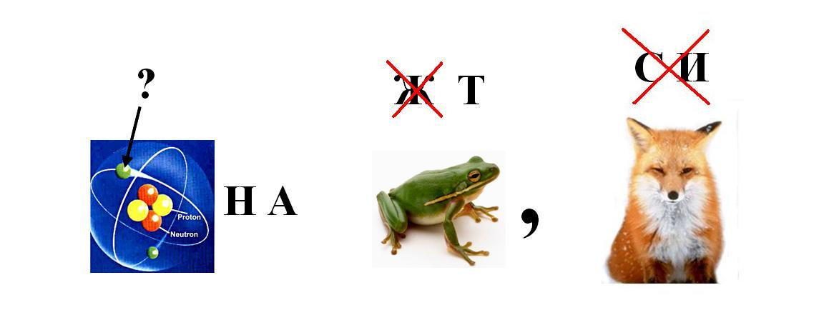

Ребуси
Підказка: мінімальний елемент таблиці
КОМІРКА
Підказка:
її опрацьовує табличний процесор.
Підказка: файл, створений в Excel.
ЕЛЕКТРОННА ТАБЛИЦЯ
РОБОЧА КНИГА

Slide 28

Запам’ятай

Slide 29

Підсумок уроку
1. У яких форматах можна подати числові дані?
2. Які формати даних потрібно встановити для таких даних: зріст учня, дата народження учня, прізвище учня, домашній номер телефону учня, вартість квитка на потяг, відсоток хлопців від загальної кількості учнів класу?
3. Значення яких властивостей можна встановити для символів у клітинках? Які засоби для цього існують?
4. Які операції з форматування таблиці можна виконати? Які засоби для цього існують?
5. Як об’єднати кілька клітинок в одну? Для чого це використовують?

Slide 30



Дякую за увагу

